Slide 1
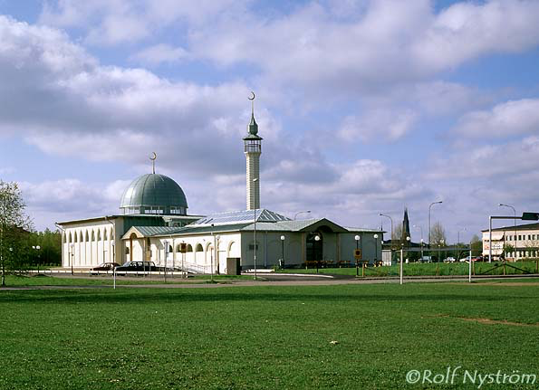
Islam

Slide 2
Vem är Muslim?
”En som underkastar sig Gud”
Identifikation
Hur konverterar man?

Slide 3
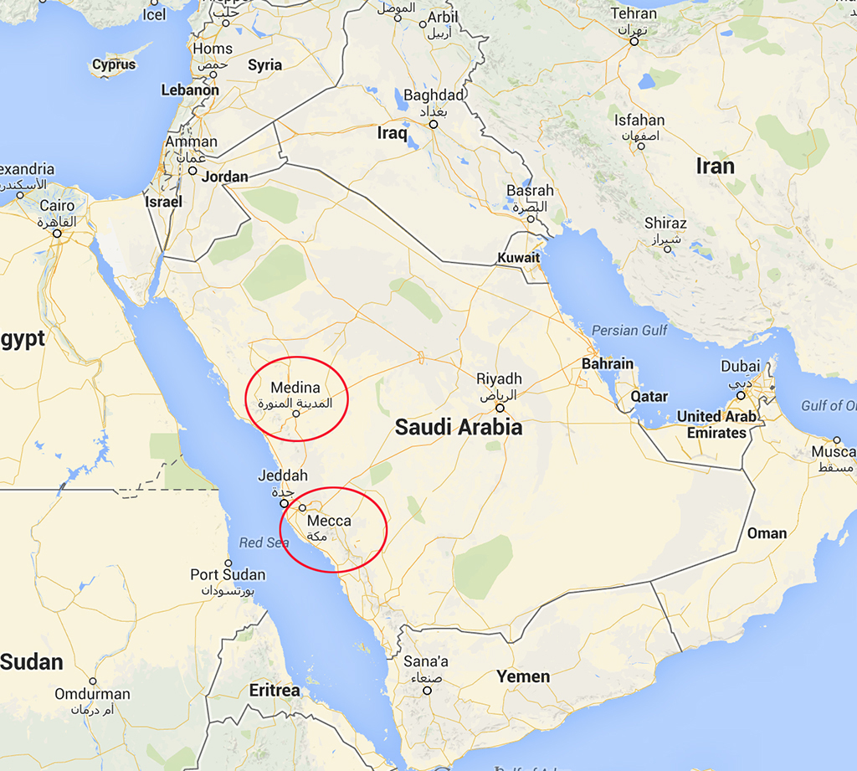
Muhammed (570-632)
Profet, ej grundare
Får uppenbarelser från Gud
Duktig talare som vinner anhängare
Bemöts med skepsis
Flyr från Mecka till Medina

Slide 4
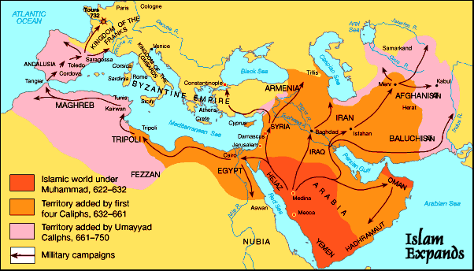
Historia
Efter profetens död
Bra förutsättningar för snabb spridning
Islam kommer till Europa

Slide 5
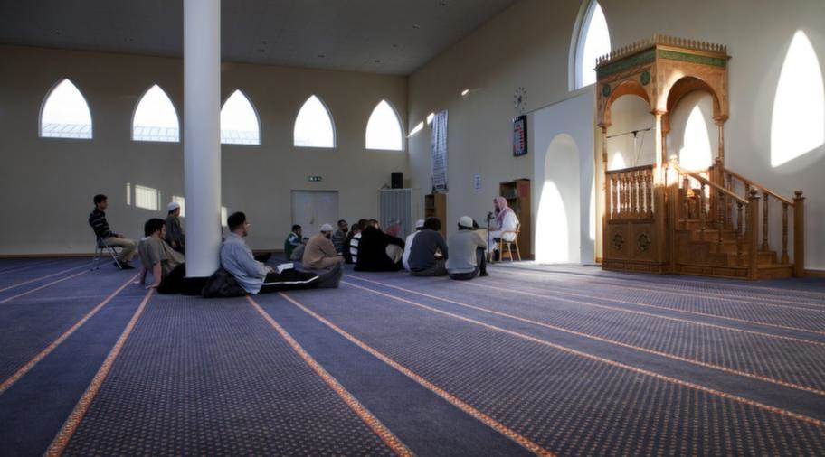
Gudssyn
Monoteistisk
Änglar och djinner
Gud har gett upphov till allt som existerar
Avbildar inte Gud

Slide 6
Människosyn
Funktion: Dyrka Gud och förvalta jorden
Ingen arvssynd
Sträva mot det goda

Slide 7
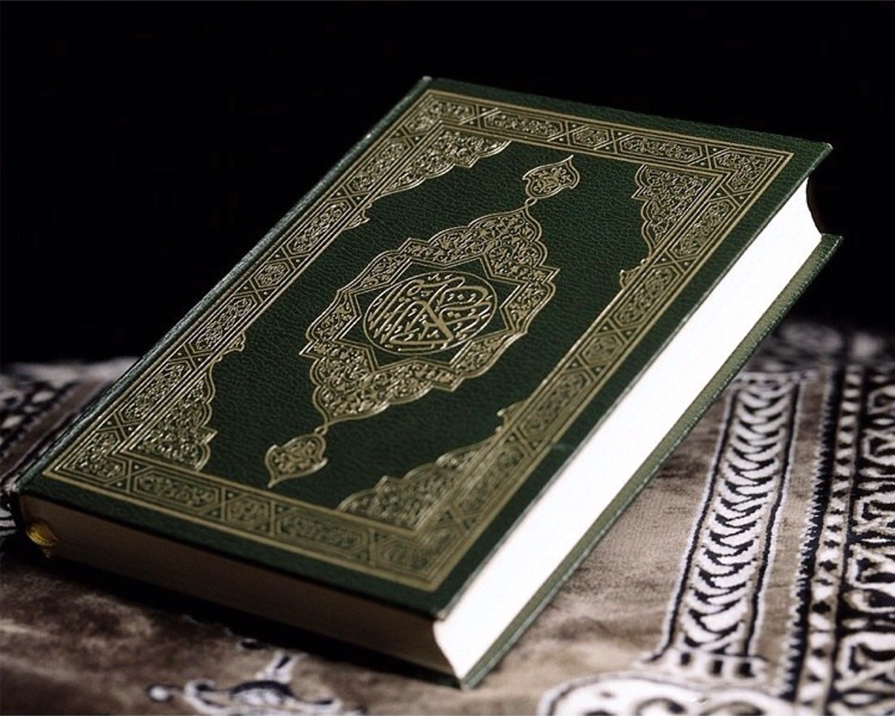
Koranen
Betydelse ”läsning” eller ”recitation”
Guds ord till människan
Kan inte översättas

Slide 8
Hadither
Profetens ord och gärningar
Källkritik

Slide 9
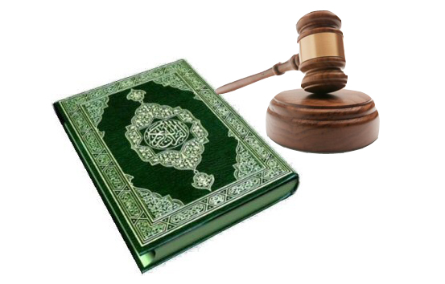
Sharia
Rättssystem som bygger på Islam
Vägledning som getts till människan av Gud
Koran -> Hadither -> Tolkning
Statlig lag eller personlig etik

Slide 10
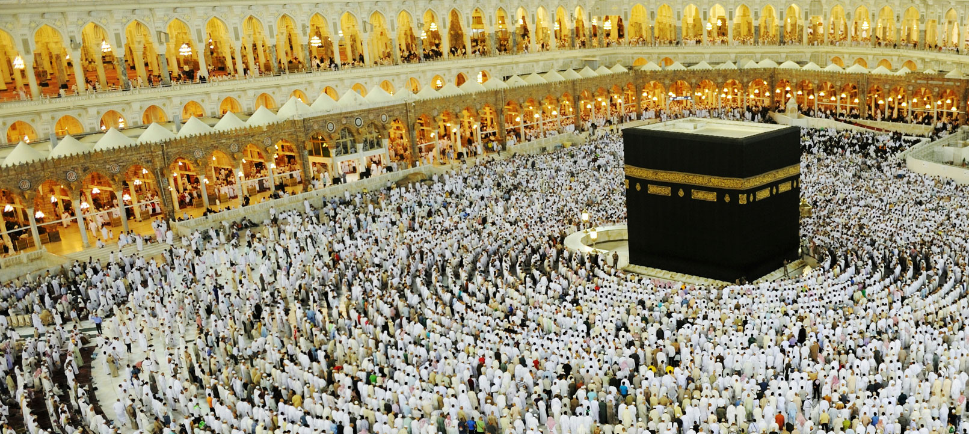
De fem pelarna
Trosbekännelsen
Bönen
Fastan
Fattigskatten
Vallfärden

Slide 11
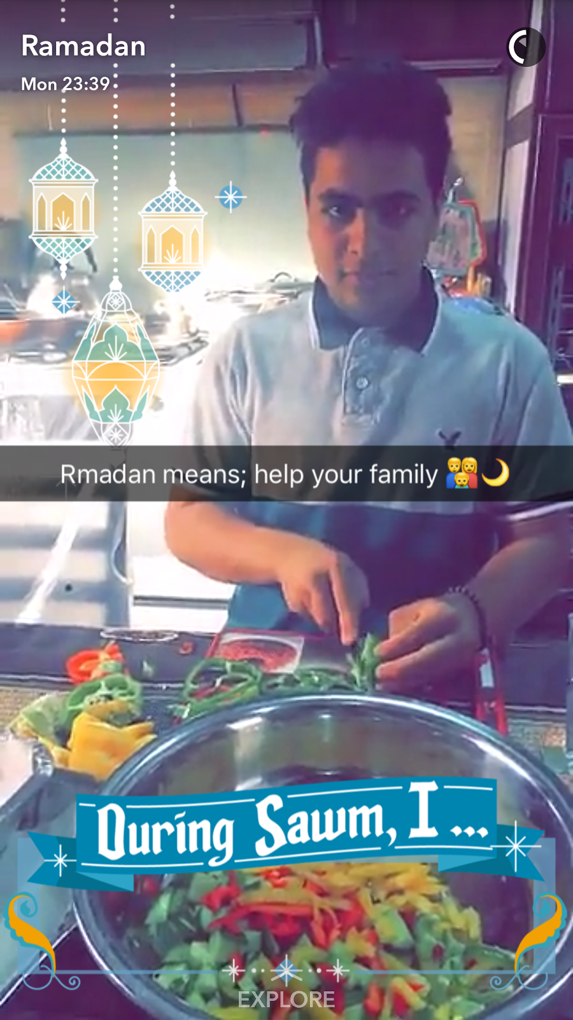
Högtider
Ramadan - fastemånaden
Eid al-Fitr – fastan är slut
Eid al-Adha – sista dagen I vallfärdsmånaden

Slide 12
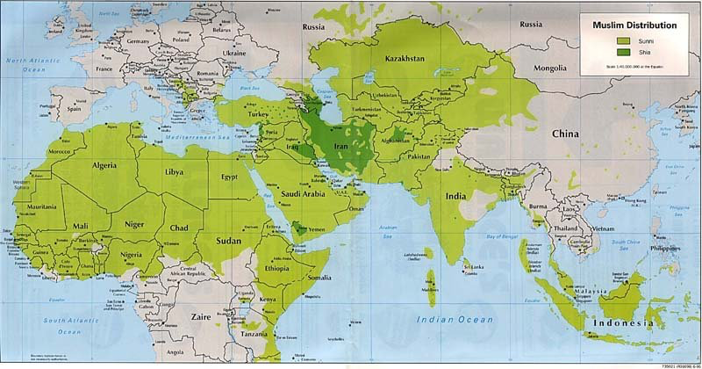
Sunni
Dominerande grenen
Ledaren väljs efter lämplighet

Slide 13
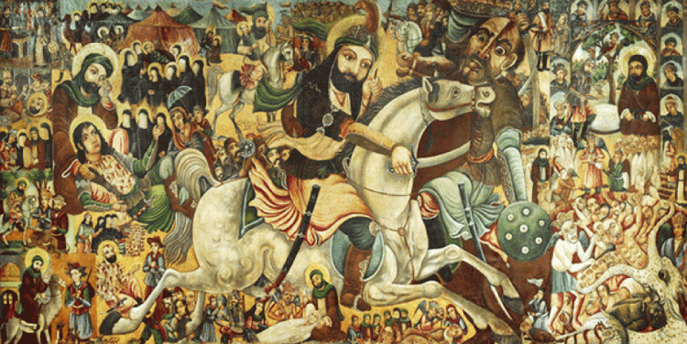
Shia
Ledaren är Mohammeds närmaste släktning
Aashura - sorgehögtid pga Husayns död 680 i Kerbela

Slide 14
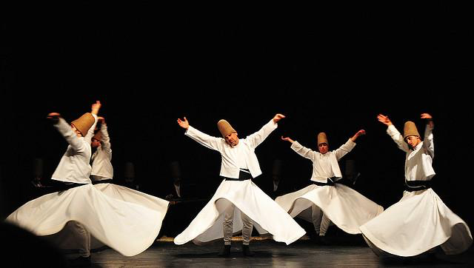
Sufism
Muslimsk mystik
Minoritet, ofta inom Sunni
Människans känslor i centrum

Slide 15
Regler för män
Uppgift: Att försörja familjen
Månggifte ej vanligt
Ska omskäras
Mosképlikt på fredagar

Slide 16
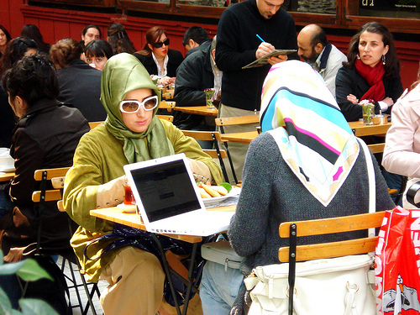
Regler för kvinnor
Uppgift: Ta hand om barnen
Ska gifta sig med
muslimsk man
Ärver hälften så
mycket som sönerna

Slide 17
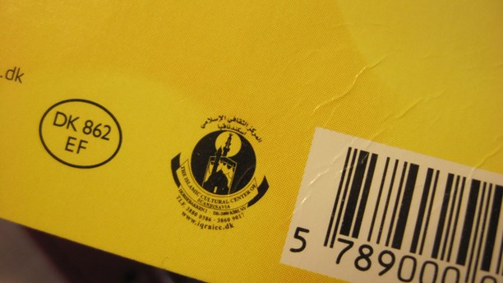
Vardagsregler
Halal (tillåtet)
Haram (förbjudet)
Mat som är haram- gris, blodmat, djur som slaktats fel, alkohol
Klädsel: anständigt

Slide 18
Islamism
Muslimsk fundamentalism
Samhället kan ej skiljas från religionen
Missuppfattning: Jihad

Slide 19
Sekularism
Skiljer på samhälle och religion
Moderisera och anpassa Islam till det moderna samhället
Individen får själv välja hur mycket hen följer koranen

